Slide 1
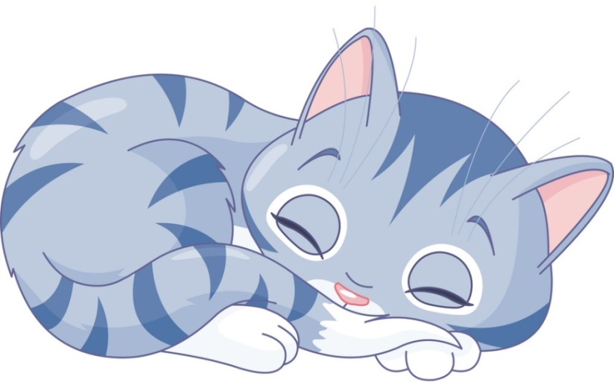
Літературне читання
2 клас Розділ 6.
Світ дитинства у творах українських письменників
Урок 67
Василь Сухомлинський
Покинуте кошеня

Slide 2
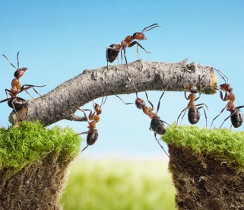
Налаштування на урок. Вправа «Успіх»
Переглянь ілюстрації й отримай гарні емоції. Обери ту картинку, що демонструє для тебе «Успіх»
В школі справу хоч яку
Починаєм по дзвінку.
Тож хвилини не втрачаєм,
Все нове запам’ятаєм.

Slide 3
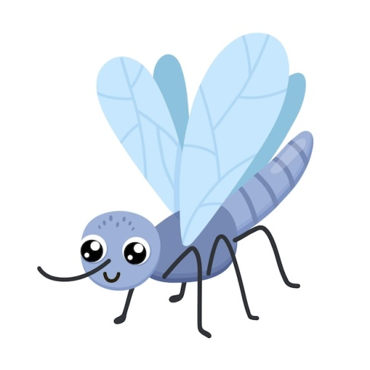
Звукова розминка
Відтвори звуки, які можна почути в довкіллі:
Свистить вітер – с-с-с-с.
Шелестить листя – ш-ш-ш-ш.
Дзвенить комар – дз-дз-дз-дз.
Дзижчить бджола – дж-дж-дж-дж.

Slide 4
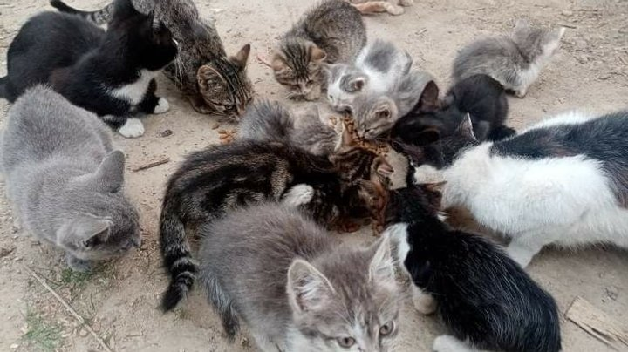
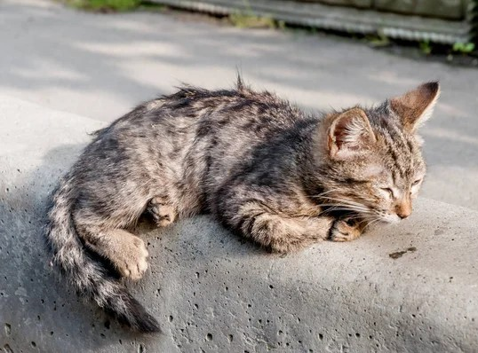
Розглянь світлини
Який вигляд мають кошенята?
Чи зустрічав/ла ти безпритульних тварин? Які почуття вони викликають?
Чи можна без дозволу батьків приносити додому безпритульних тварин?
Поміркуй, чи може сильна любов до тварин нашкодити?
На прогулянці в міському парку ми гості чи господарі природи?

Slide 5
Повідомлення теми уроку
Сьогодні на уроці читання ми прочитаємо оповідання
Василя Сухомлинського
«Покинуте кошеня». Замислимось про вміння співчувати іншим,
допомагати в міру своїх сил.

Slide 6
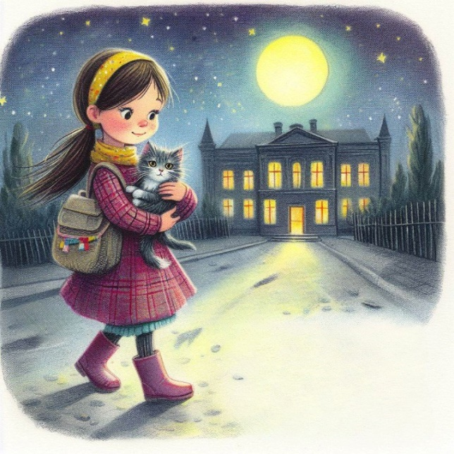
Поміркуй
Утвори слова, перестав для цього склади
Няшеко —
качиндів —
гародо —
домудо —
кошеня
дівчинка
дорога
додому
Опиши, що ти бачиш на ілюстрації.
Про що очікуєш прочитати в оповіданні «Покинуте кошеня»?

Slide 7
Василь Сухомлинський Покинуте кошеня
Хтось виніс із хати маленьке сіре кошенятко і пустив його на дорогу. Сидить кошеня та й нявчить. Бо хоче додому, до матусі.
Проходять люди, дивляться на кошеня. Хто сумно хитає головою, хто сміється. Хто жаліє: бідне кошенятко, та й іде собі.
Настав вечір. Зайшло сонце. Страшно стало кошеняткові. Притулилося воно до куща та й сидить — тремтить.
Поверталась додому Наталочка. Чує — нявчить кошеня. Вона не сказала ні слова, а взяла кошеня й понесла додому. Пригорнулося кошенятко до дівчинки. Замуркотіло. Раде-радісіньке.
Підручник, сторінка
83

Slide 8
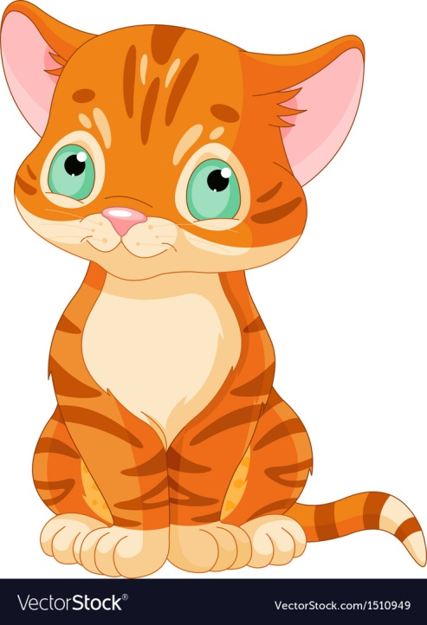
Дай відповіді на питання
Яке почуття ти переживав/ла, коли читав/ла оповідання?
Коли тобі було сумно? Чому? Коли зітхнув/ла із полегшенням?
Які речення слід прочитати з почуттям тривоги, а які — з почуттям вдячності й радості?
Чому кошеня опинилось на вулиці?
Скільки людей оминули кошеня? Чому вони не допомогли тваринці, на твою думку?
Хто допоміг котику? Які твої дії в подібній ситуації?
Знайди у тексті зачин, основну частину і кінцівку.
Як можна продовжити це оповідання? Чи зміниться тоді його назва?

Slide 9
Аналізуємо оповідання
Складемо план тексту для переказу. Прочитай оповідання ще раз. Скільки абзаців у творі? Про що дізнаємося в першому абзаці? Другому? Третьому? Четвертому?
План
Кошеня на дорозі.
Проходять люди.
Настав вечір.
Поверталась додому Наталочка.
Прочитай прислів’я. Поясни, як ти його розумієш.
Співчуття - перший крок до людяності
Чого вчить нас оповідання В.Сухомлинського?
Співчувати, чуйно ставитись до чийогось горя, переживань. Допомагати в міру своїх сил.
Якими знаннями ми збагатили свій світ працюючи з оповіданням В. Сухомлинського «Покинуте кошеня»?

Slide 10
Пояснення домашнього завдання
Прочитай оповідання
В. Сухомлинського
«Покинуте кошеня».
Перекажи його за планом
План
Кошеня на дорозі.
Проходять люди.
Настав вечір.
Поверталась додому Наталочка

Slide 11
Рефлексія
Обери смайл, яким визначиш свої емоції в кінці уроку
Завдання приносили радість
Завдання принесли втому
Здивувала інформація
Відчуваю задоволення

